Slide 1

Comida Natural vs. Industrializada, qual é melhor para o seu cão?
#PET

Slide 2
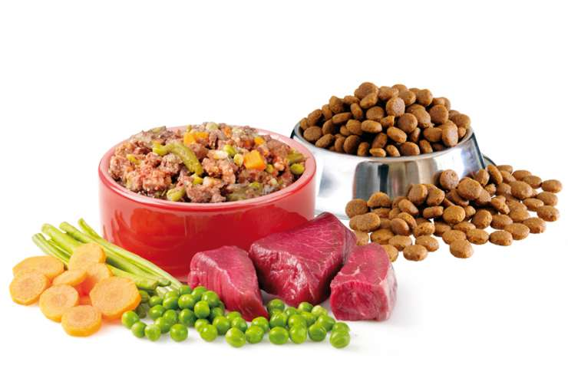
Parece que hoje está na moda a alimentação natural para cães, muitos donos se preocupam com a qualidade alimentar de seus cães, o que gera muita duvida no quesito qual tipo de dieta é mais recomendada. Enquanto alguns sugerem que a melhor forma de alimentar um cachorro é oferecer alimentos industrializados, outros acreditam que a dieta natural, baseada em ingredientes frescos é melhor. Mas afinal, você sabe o que significa alimentação natural (AN)? Porque tem tanta gente parando de dar ração? E vantagens e desvantagens de cada uma? Essas são algumas das perguntas que iremos responder no nosso ebook sobre Comida Natural vs. Industrializada, qual é melhor para o seu cão?

Slide 3

O que é alimentação natural (AN)?
Muita atenção! Antes de mais nada, os restos da sua comida não devem ser dados ao seu cão. Muita gente pensa que ao oferecer o resto de seus alimentos para seu cão esta aderindo à AN, porem a alimentação natural vai muito além disso, ela é baseada em conhecimentos anatômicos, fisiológicos e nutricionais de cada animal. Por esse motivo se faz necessário o acompanhamento de um médico veterinário caso opte pela alimentação natural.
A comida que fazemos em casa para o nosso consumo, muitas vezes contém condimentos que em grandes quantidades podem ser tóxicos aos nossos bichanos, como sal, cebola e alho.

Slide 4
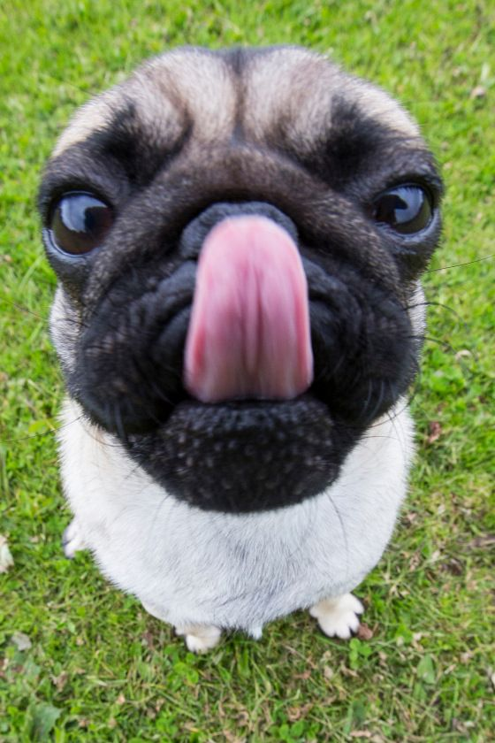
O que é alimentação natural (AN)?
A alimentação natural consiste em uma alimentação saudável, balanceada e com ingredientes de boa qualidade. Ela pode ser preparada de algumas maneiras, pode ser cozida, crua com ou sem ossos. Na opção com ossos o ideal é oferece-la apenas quando o pet estiver sobre supervisão, pois os ossos podem causar acidentes. Já a crua, com ou sem ossos, deve passar por um período de congelamento prévio para minimizar os riscos de contaminantes que podem por em risco a saúde do seu pet. A AN cozida é considerada a mais segura, pois oferece a menor possibilidade de conter contaminantes, mas em contra partida é a que demanda mais tempo por necessitar do cozimento dos ingredientes.
Com a AN conseguimos alcançar os mesmos níveis nutricionais de qualquer ração super premium, sem a utilização de restos de frigoríficos como: farinha de ossos ou sangue, penas e bicos de aves, transgênicos, conservantes, corantes, entre outros subprodutos normalmente encontrados nas rações industrializadas.

Slide 5
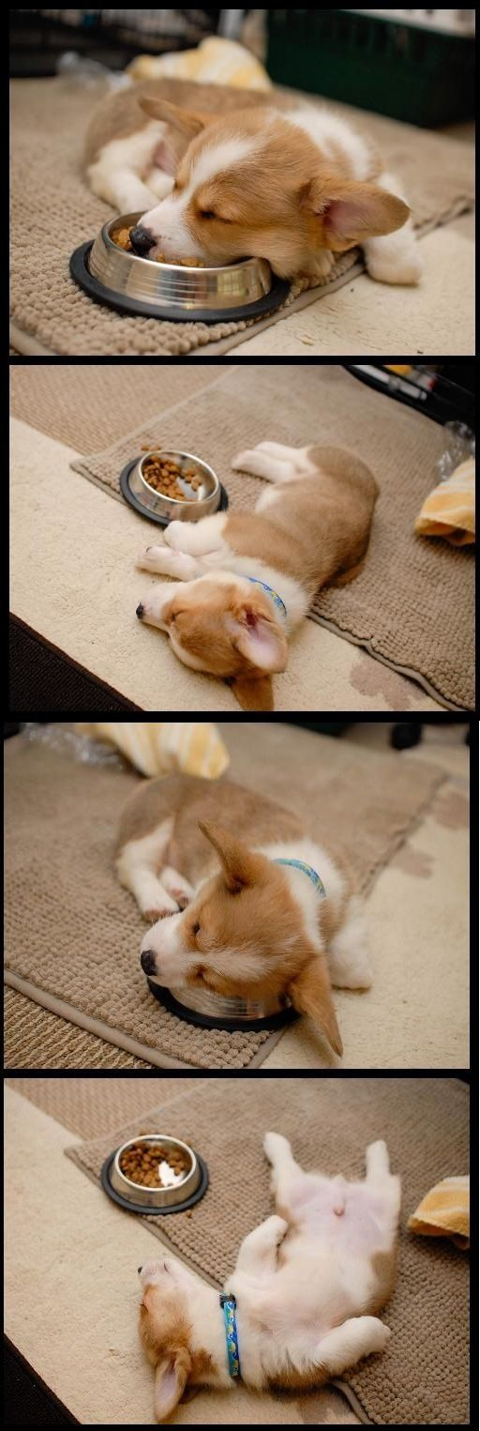
Vantagens e desvantagens da ração:
A maior vantagem da ração com certeza é a sua conveniência. Um cachorro precisa de nutrientes muito diferentes dos nossos, as rações já vem com os nutrientes que o seu cão precisa e na proporção certa. Outra vantagem é que as rações são muito mais fáceis de se conservar e não são tão facilmente contaminadas em comparação a uma alimentação fresca. Já as desvantagens são no quesito qualidade. Você já leu alguma vez o rótulo da ração do seu pet? Já observou a quantidade de complementos presentes? Como , aminoácidos, vitaminas, sais minerais como zinco, ferro, fósforo e outros. Por que será que esses alimentos precisam ser tão complementados? A indústria de rações utiliza ingredientes de menor custo e consequentemente de baixa qualidade. Isso faz com que se torne necessária a adição de uma grande quantidade de compostos químicos para suplementação. Além disso também é necessária a utilização em grandes quantidades de conservantes para que a ração dure um ano ou mais. Esses conservantes hoje são considerados vilões na alimentação humana e eles tem sido estudados como possíveis responsáveis por alterações celulares como o câncer. Não apenas isso mas também muitas alergias são causadas pelos produtos presentes nas rações.

Slide 6
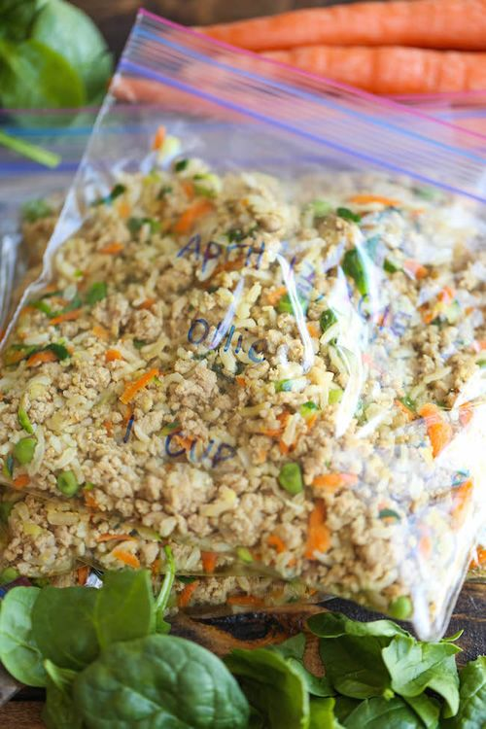
Vantagens e desvantagens da Alimentação Natural (AN):
Uma das maiores vantagens é livrar o pet dos conservantes e produtos químicos que podem ser nocivos à saúde. A AN, também ajuda no fortalecimento do sistema imunológico, ajudando na cura de algumas doenças de animais que não conseguiam reagir a elas antes comendo somente ração. O pelo do animal fica mais brilhoso e cai menos. Outra vantagem é que os nossos pets gostam mais, alimentos variados e o cheiro da AN agradam muito mais do que a ração. A desvantagem é que ela é mais difícil de se manter e pode ser mais custosa. Você precisa procurar um nutricionista de cachorro para lhe dizer o que seu cão pode ou não comer, quantidade e com que frequência. Outra desvantagem é a sua conservação, que é mais difícil e obviamente com um prazo menor já que não há adição de conservantes, mas você pode tratar a comida do seu pet como trata a sua. Além de tudo isso, estudos mostram uma maior longevidade aos animais que tem uma dieta alimentar natural, devido ao fato de ser rica em antioxidantes.

Slide 7

Como mudar da ração para a alimentação natural?
Antes de tomar qualquer providência, consulte um médico veterinário com conhecimento em comida natural para cachorro. Siga à risca as orientações do veterinário e acompanhe o desenvolvimento do pet. Existe um período de transição muito importante entre a alimentação com ração e a alimentação natural. Este período deverá ser respeitado para acostumar o organismo do animal. E por final organize sua rotina para fazer as compras, preparar e guarda-las na porção correta.

